Slide 1
2023
TERVEZÉS ALATT
2023 Audio újdonságai

Slide 2
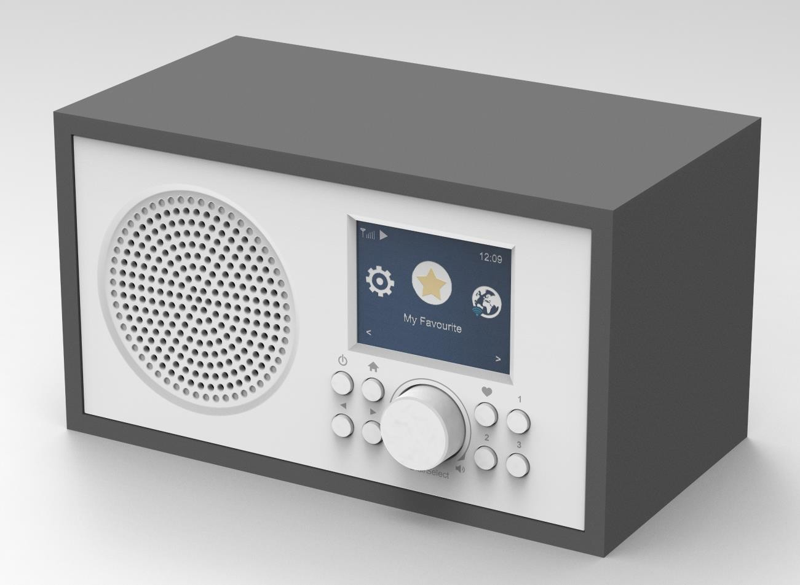
Wifi hordozható rádió
Internet rádió
FM rádió (opcionális)
WiFi kapcsolat
DLNA streaming, SPOTIFY
USB
Időjárás előrejelzés, ébresztés, etc.

Slide 3
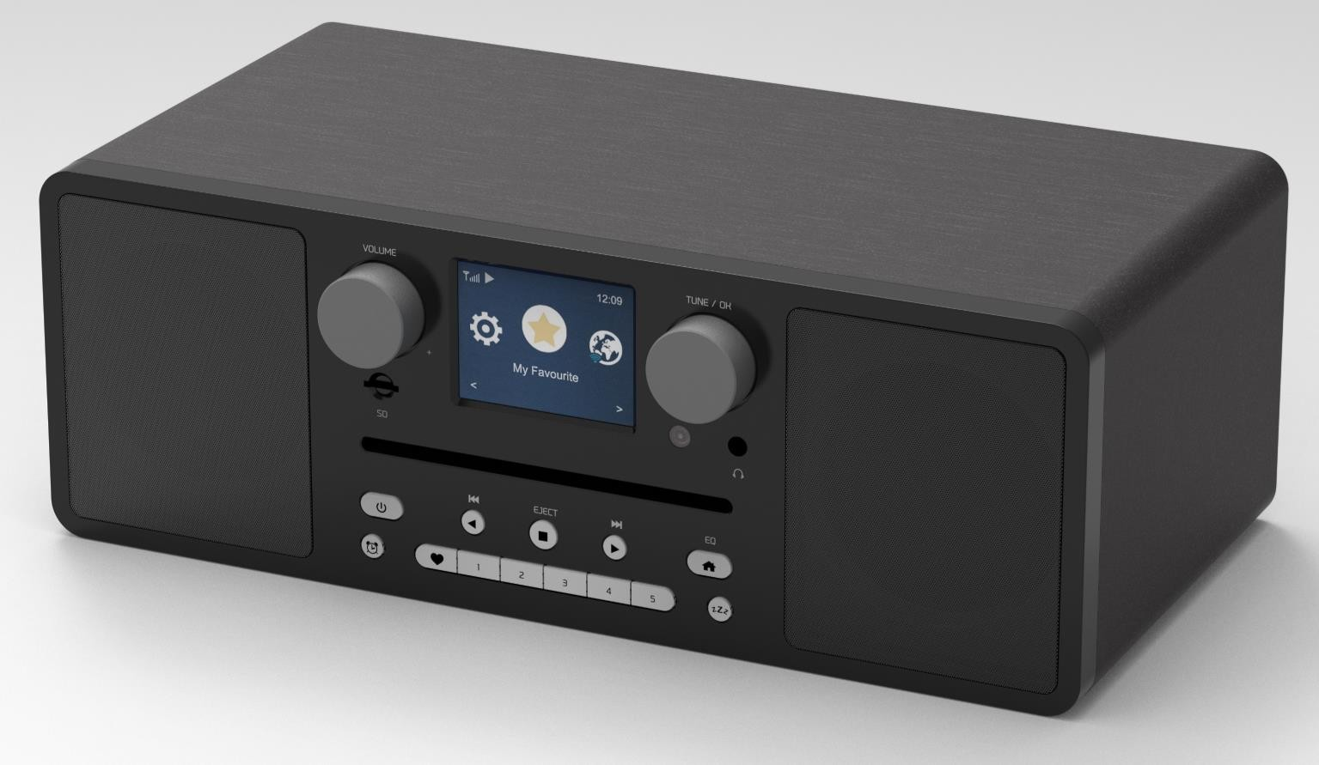
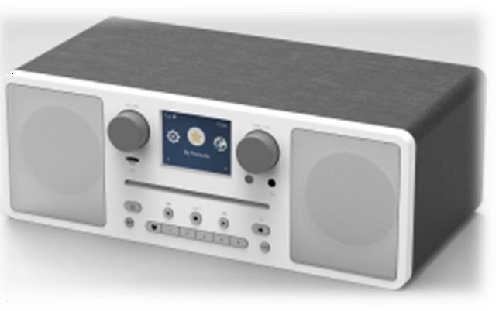
Wifi hordozható radio
Internet rádió
WiFi
Bluetooth
DLNA streaming, SPOTIFY
CD / CD-MP3
USB
MicroSD card
Óra, ébresztő

Slide 4
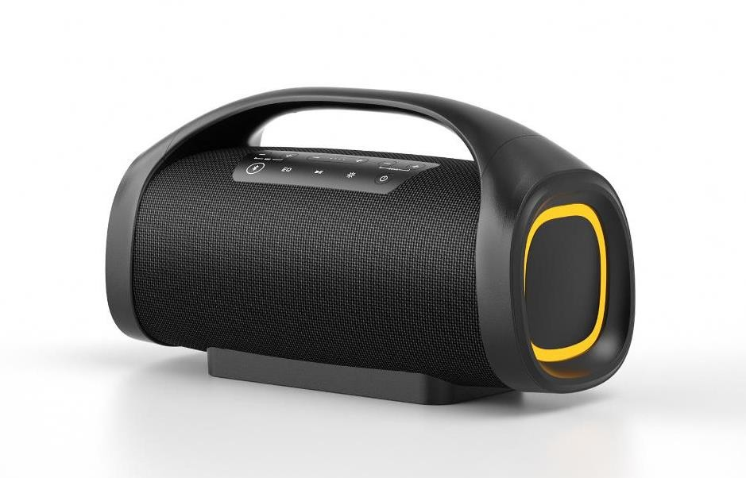
Bluetooth hangszóró
Bluetooth 5.0 sztereo
Aux-in
külső hangfalként üzemel bármely audió forrással (pc, mobiltel, PSP/MP3/MP4 , stb.)
USB Flash Disk
MP3/WAV/WMA/FLAC/APE forma támogatás c
Kapacitás: mx 32G
EQ effekt állítás, basszus állítás
Power bank
Két mikrofon használata (karaoke)
Variálható fény show

Slide 5
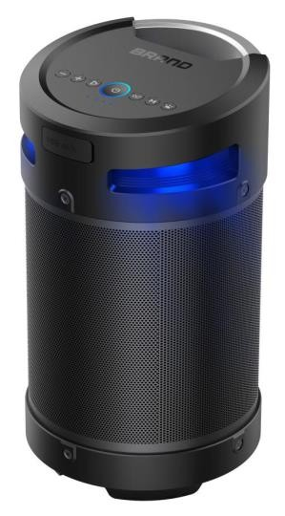
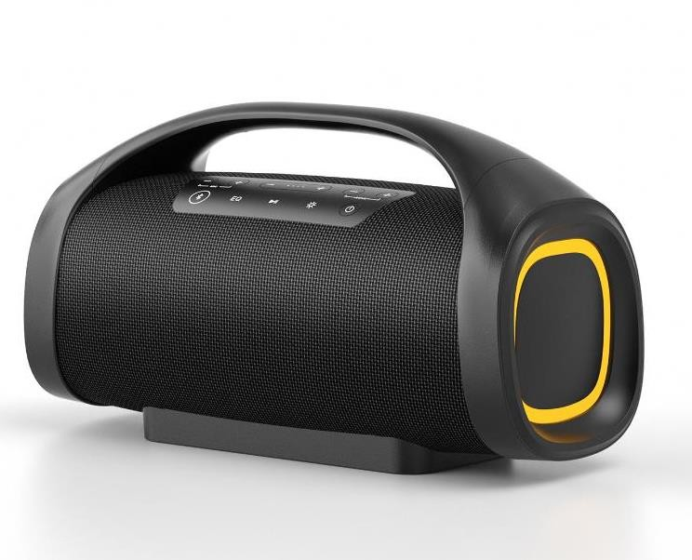
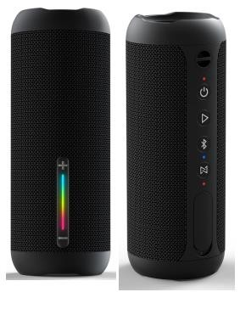
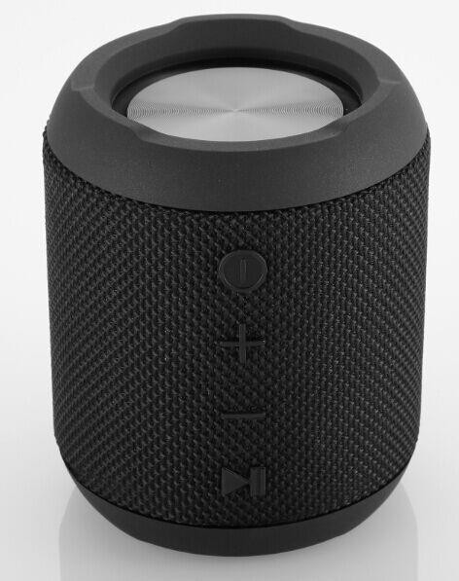
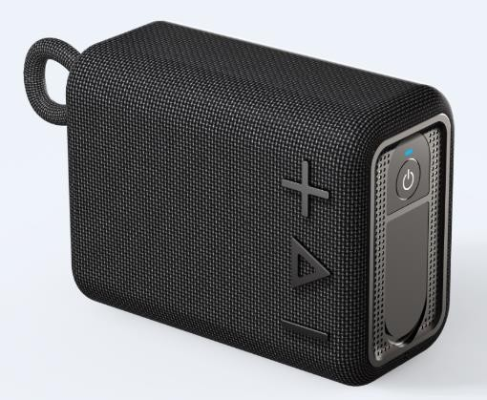
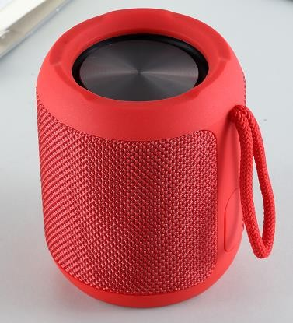
Bluetooth hangszórók
Bluetooth 5.0
Mobiltelhoz Hands-free
AUX IN&USB, Mikrofon
IPX6
TWS támogatás
Micro SD kártya
Bluetooth 5.0 Stereo
USB DISK music playing
TWS(True wireless stereo)
Voice Guide
IPX4
4.1CH hangszóró
360° omni-directional audio
Subwoofer :13,3cm
Max kimenet telj: 74W
20W (15W + 5W)
akku: 7.4V 1800 mAh
IPX7
Bluetooth 5.0 ● Aux-in
USB Flash Disk Music playing
Power bank
2 mikrofon támogatás (karaoke)
Fény show

Slide 6
Bluetooth Version: V5.3 JL
Output：20W (15W + 5W)
Aux In：3.5mm
Built-in Battery: 7.4V 1800 mAh
Water Resistance: IPX7
Size: D:74*H:194 mm
Support Bluetooth and Aux in
Support USB Music playing
Support TWS
With battery capacity display

Slide 7
Bluetooth speakers
Refresh of Bluetooth speakers range
Bluetooth 5.0,Support music playing (AVRCP、HFP、A2DP)
Mobile Hands-free communication
AUX IN&USB with playing&charging
Building in Microphone
Water proof,IPX6
Support TWS(True Wireless Stereo) function
Micro SD card
Avaliable color:Black,Orange,Blue,Red,army green

Slide 8
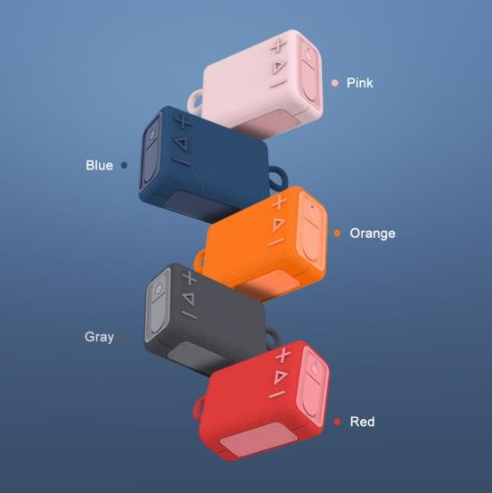
Bluetooth speakers
Refresh of Bluetooth speakers range
Bluetooth 5.0 Stereo Music Playing
USB DISK music playing
TWS(True wireless stereo) function
Voice Guide
IPX4 Water resistant
Intelligent power saving function

Slide 9
2023
Folyamatos beérkezés
2023 SDA újdonságai

Slide 10
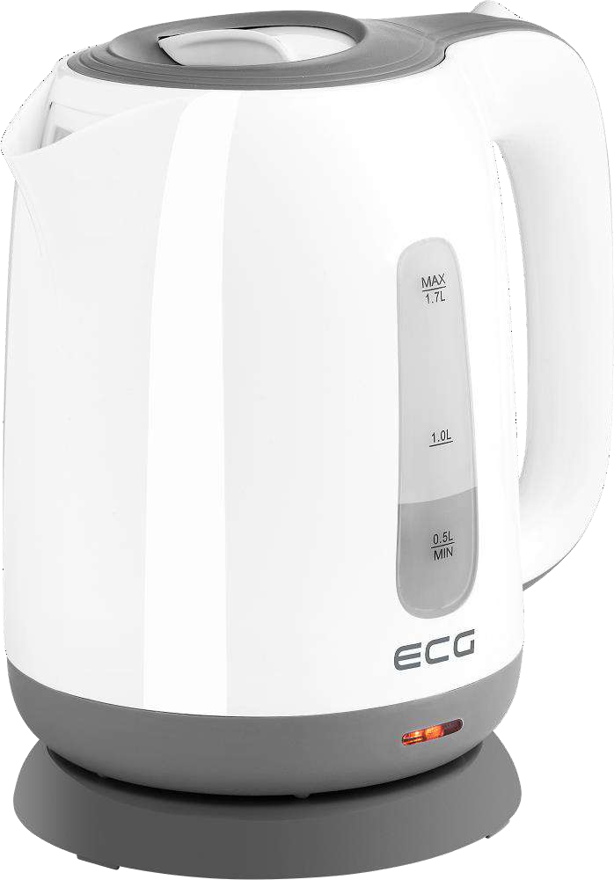
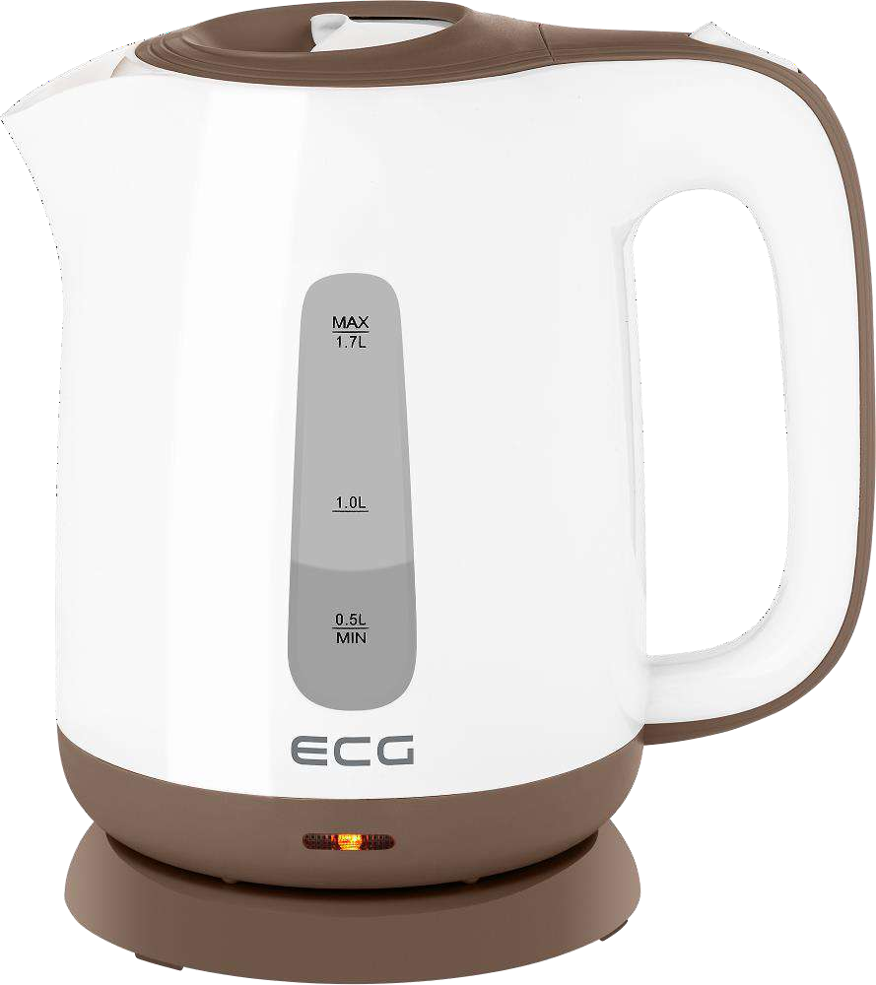
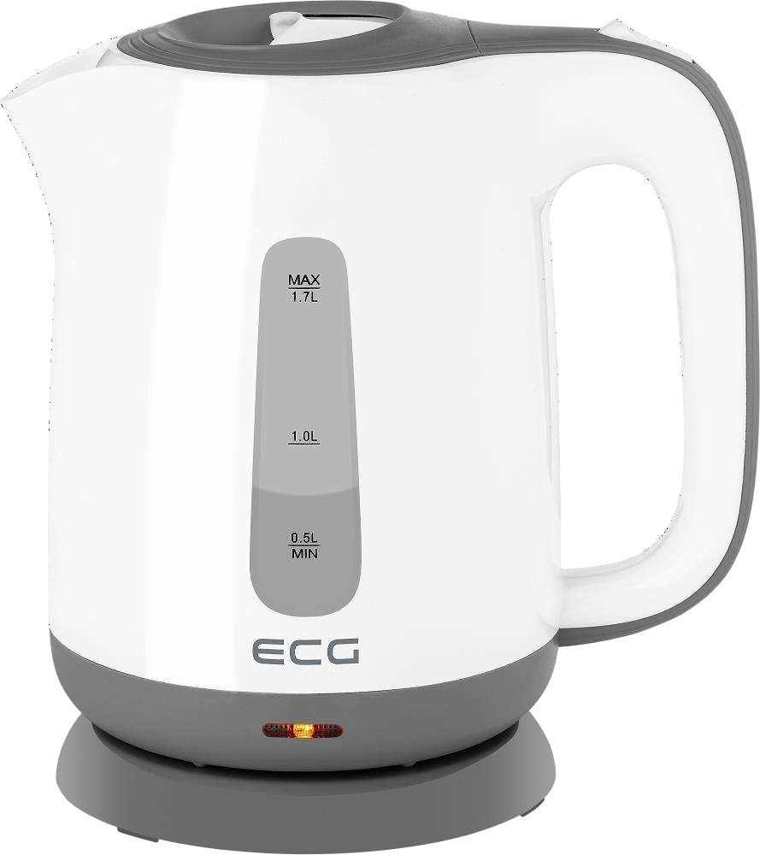
RK 1759 CLASSICA BRUNO RK 1759 CLASSICA GRIGIO
1,7 L
power 1850 - 2200 W
Hidegborítás
Kétoldali vízszintmérő
Kivehető, tisztítható szűrő
fényjelzés
Szárazforralás védelem
Auto kikapcsolás
Talp központi dugalj
Minőségi műanyag kivitel

Slide 11
RK 1759 CLASSICA
CLASSICA BRUNO
CLASSICA GRIGIO

Slide 12
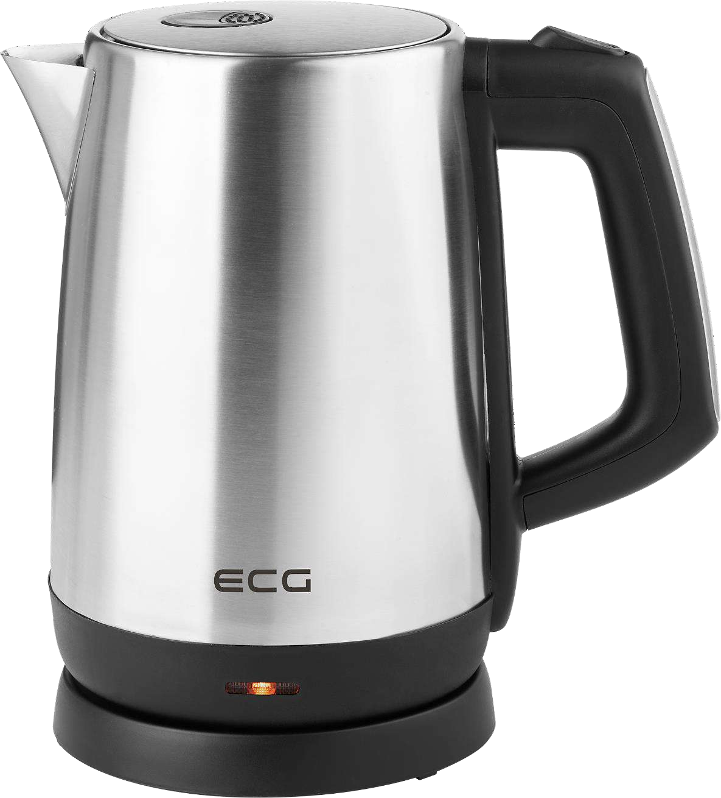
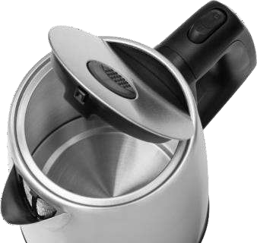
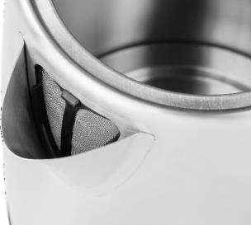
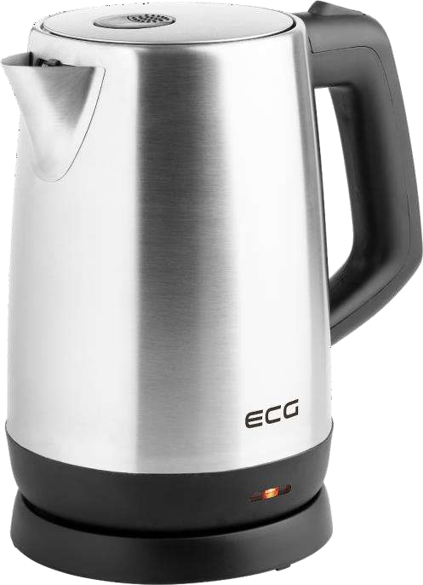
RK 1742 PURO
1,7 L
power 1850 - 2200 W
Hidegborítás
Kétoldali vízszintmérő
Kivehető, tisztítható szűrő
fényjelzés
Szárazforralás védelem
Auto kikapcsolás
Talp központi dugóval
Rozsdamentes kivitel

Slide 13
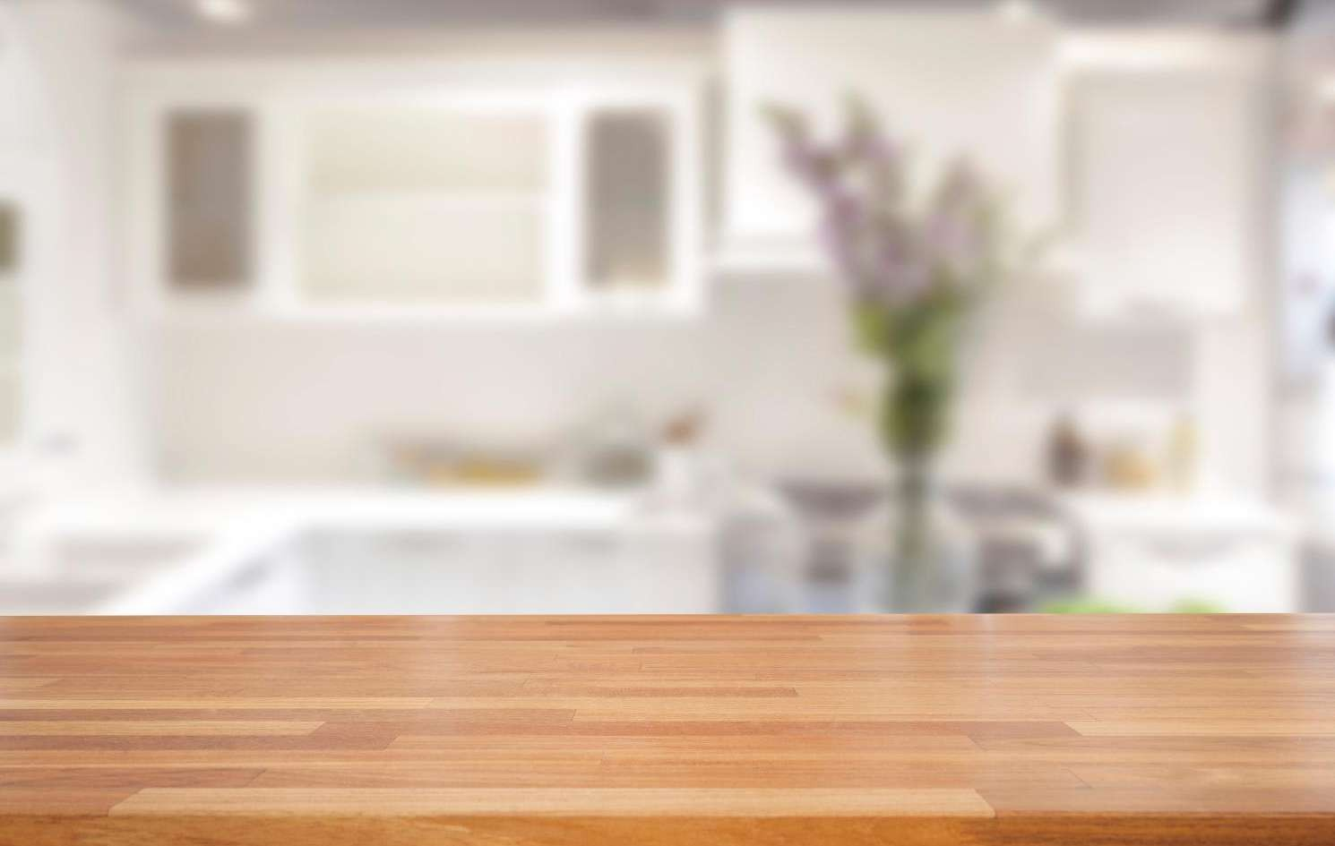
RK 1742 PURO
CLASSICA BRUNO CLASSICA GRIGIO

Slide 14
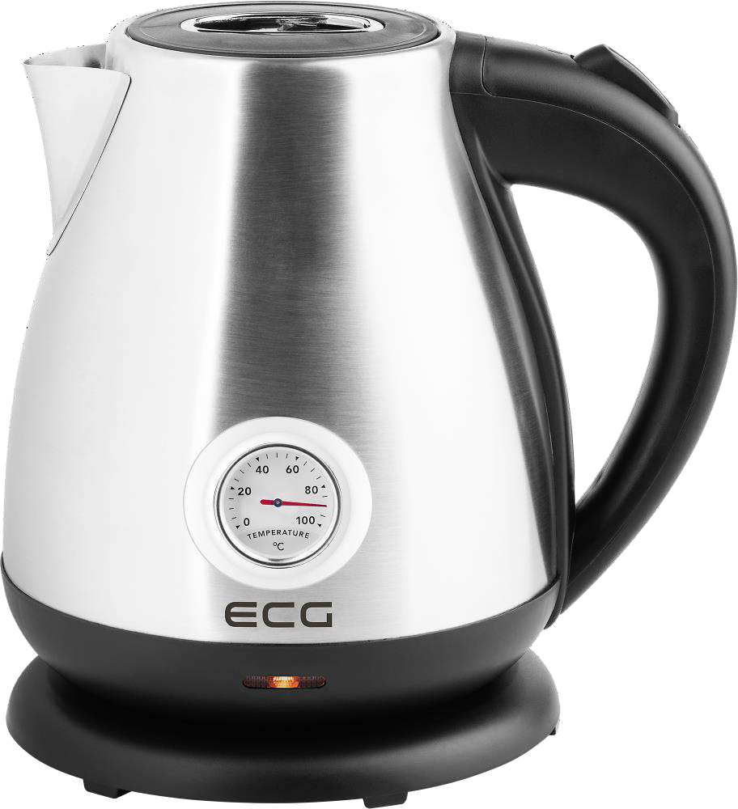
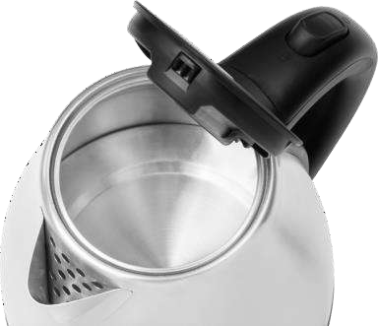
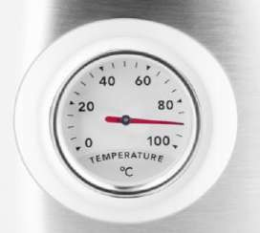
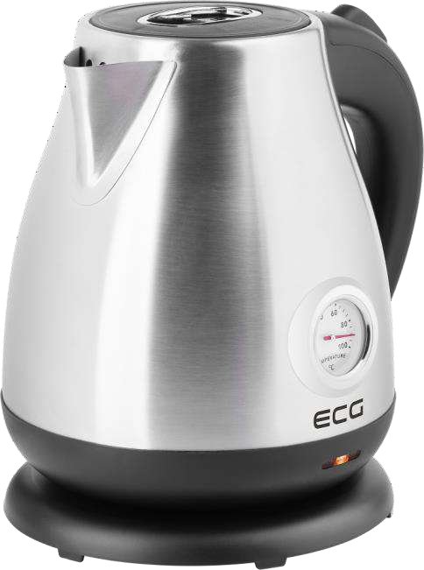
RK 1705 Metallico
1,7 L
power 1850 - 2200 W
hidegborítás
Vízhőmérséklet ellenőrzés thermometerrel
Fény jelzés
Szárazforralás elleni védelem
Auto kikapcsolás
Talp központi dugalj
Rozsdamentes kivitel

Slide 15
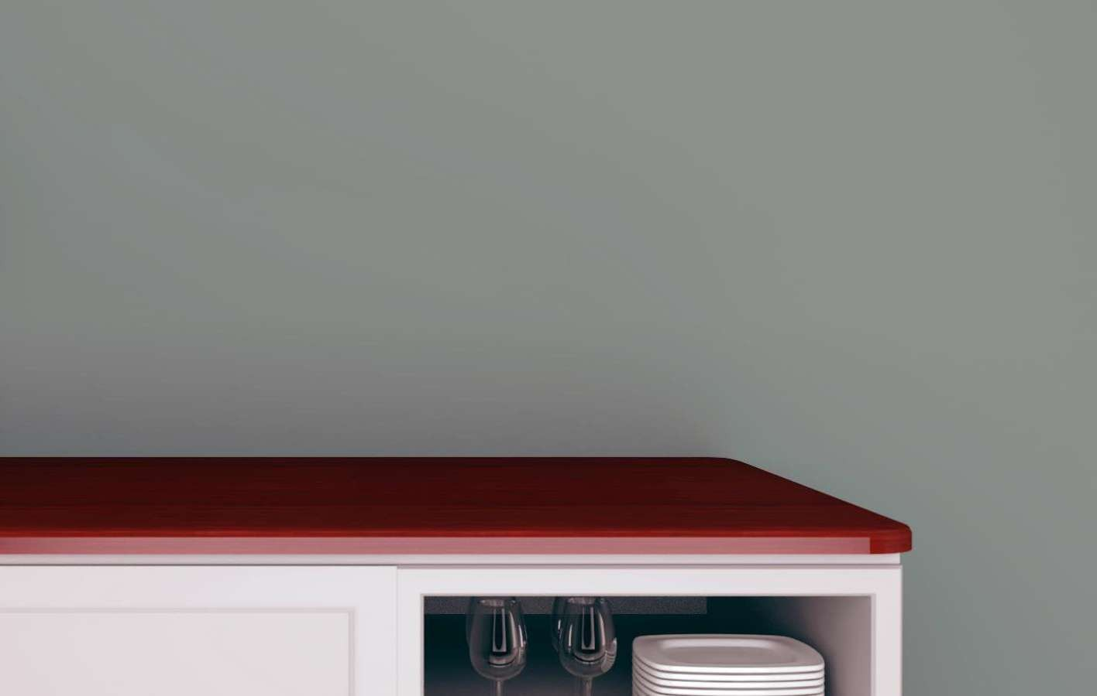
RK 1705 Metallico

Slide 16
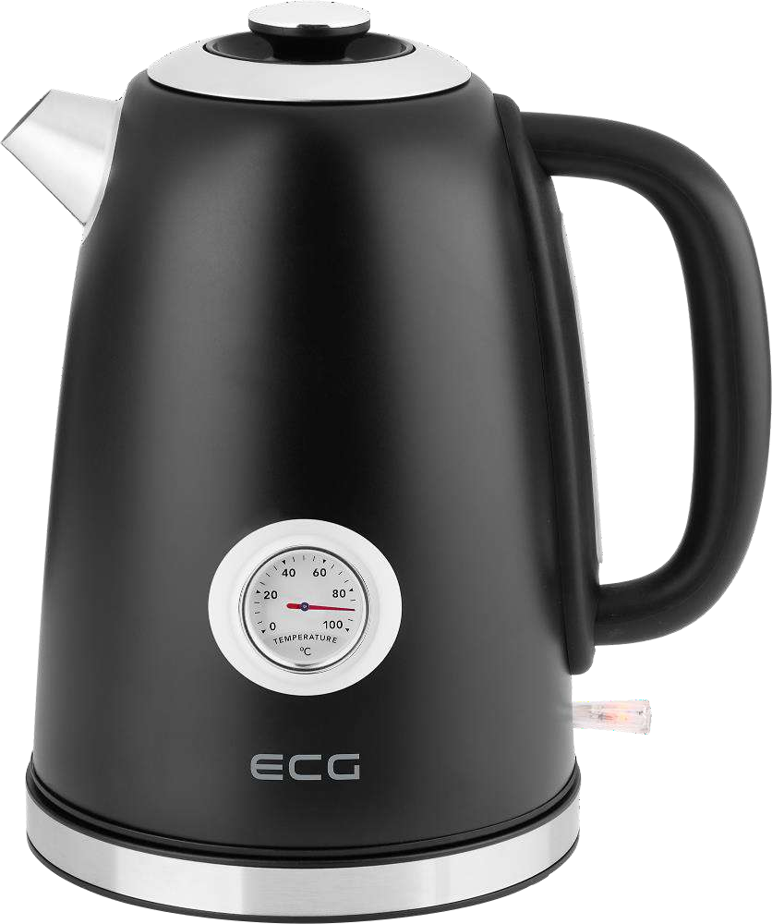
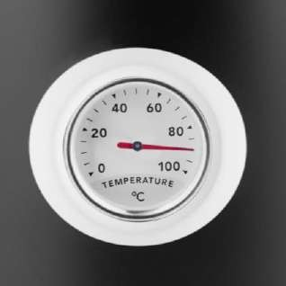
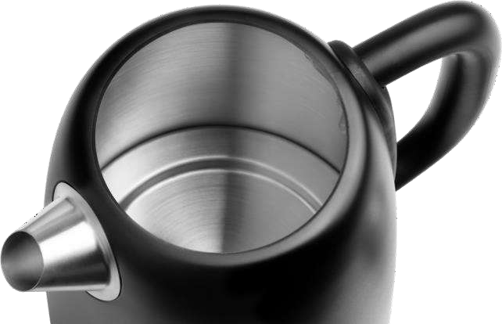
RK 1700 Magnifica
1,7 L
power 1850 - 2200 W
hidegborítás
Vízhőmérséklet ellenőrzés thermometerrel
Fény jelzés
Szárazforralás elleni védelem
Auto kikapcsolás
Talp központi dugalj
Rozsdamentes kivitel

Slide 17
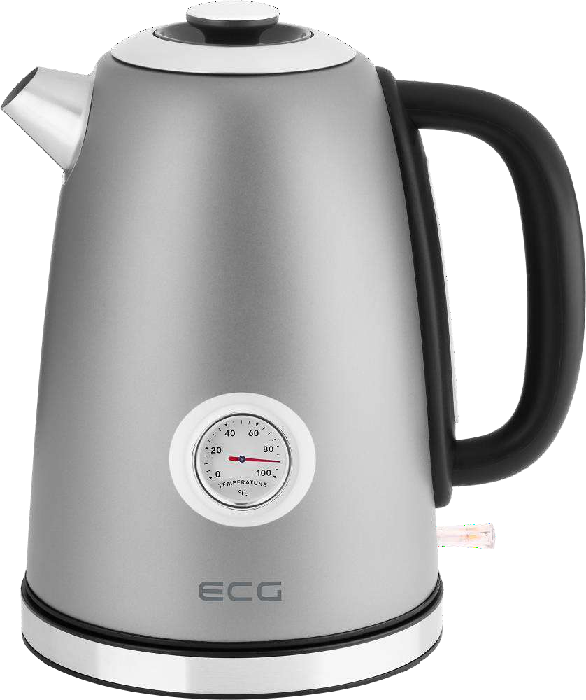
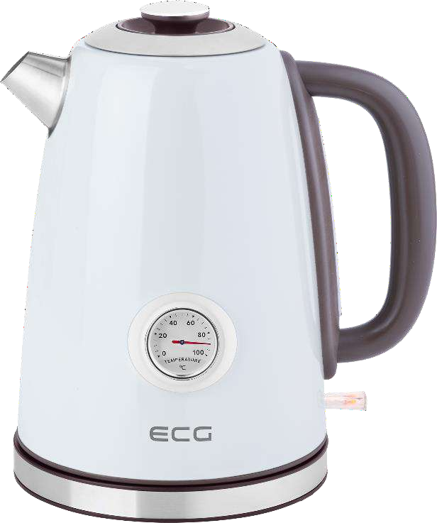
RK 1700 Magnifica
MAGNIFICA NERO
MAGNIFICA ANTRACITO
MAGNIFICA INTENSO

Slide 18
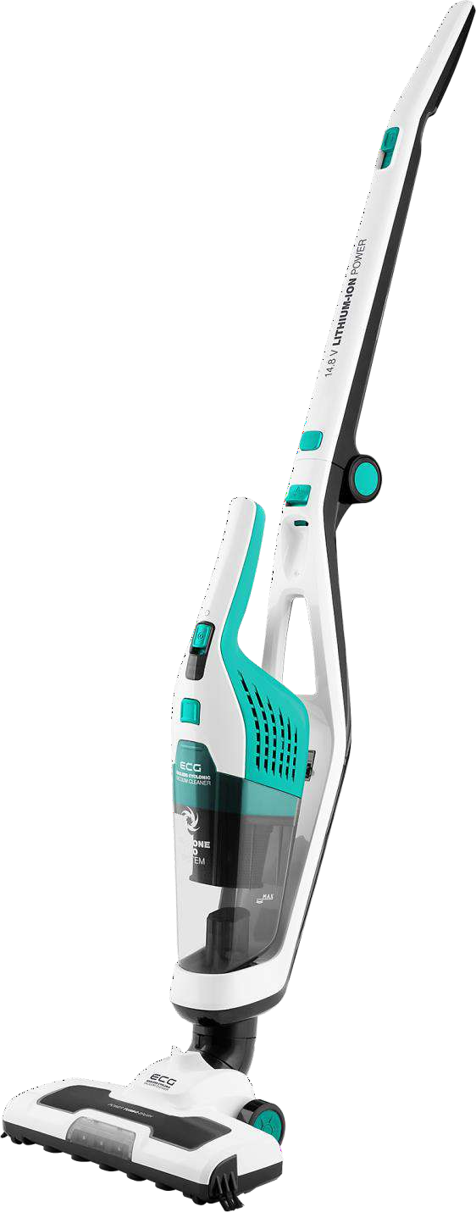
VT 3420 2in1 Jerome
14,8 V Li-ion 2200 mAh akku
Motoros kefe LED fényekkel
2 sebesség
zajszínt: ≤80 dB
Üzemidő: max. 20 min (magas sebesség)
Max. 40 min (alacsony sebesség)

Slide 19
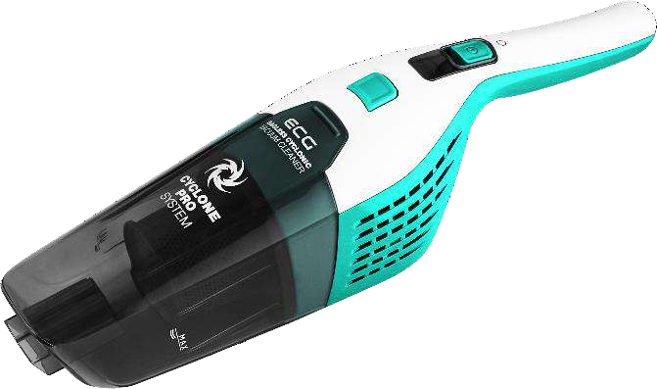
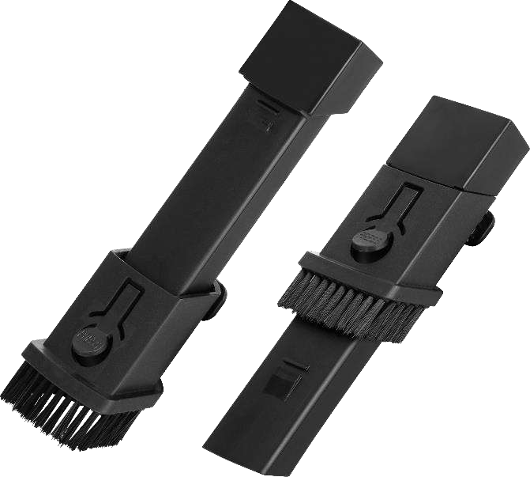
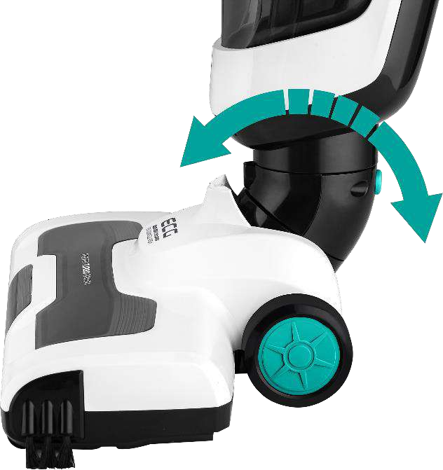
VT 3420 2in1 Jerome
14,8 V Li-ion 2200 mAh akku
Motoros kefe LED fényekkel
Levehető kézi porszívó
Zsákmentes, kivehető pordoboz
600 ml
75 W telj. motor
2 sebesség
3.5 kPa szívóerő
zajszint: ≤80 dB
Üzemidő max. 20 min (magas sebesség) / max. 40 min
(alacsony sebesség)
Töltési idő : 4 - 4.5 óra
Praktikus behajtható fogó a könnyű tárolhatóságért

Slide 20
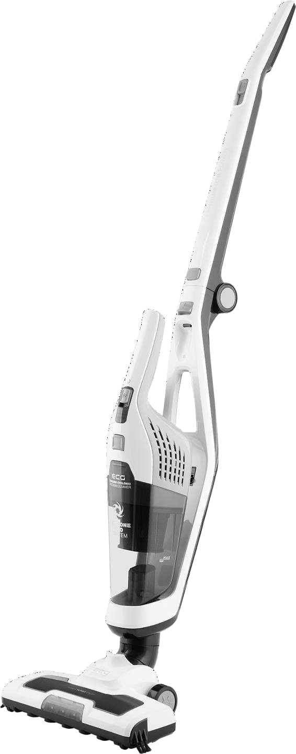
VT 4420 3in1 Simon
14,8 V Li-ion 2200 mAh akku
Motoros kefe LED fényekkel
2 sebesség
zajszint: ≤80 dB
üzemidő: max. 20 min (magas sebesség)
max. 40 min (alacsony sebesség)
Mop funkció, nedves MOP function keménypadlóhoz
200 ml víztartály

Slide 21
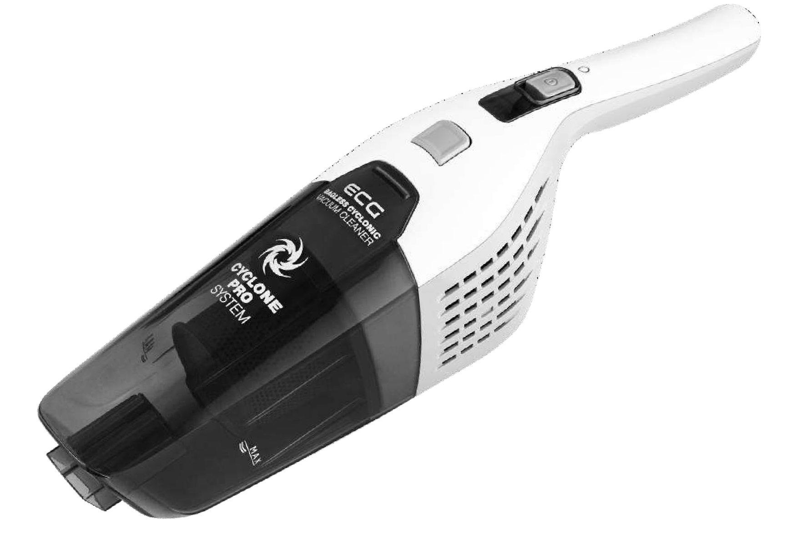
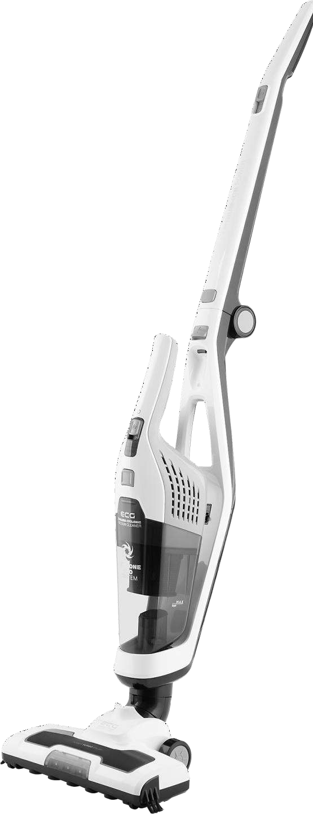
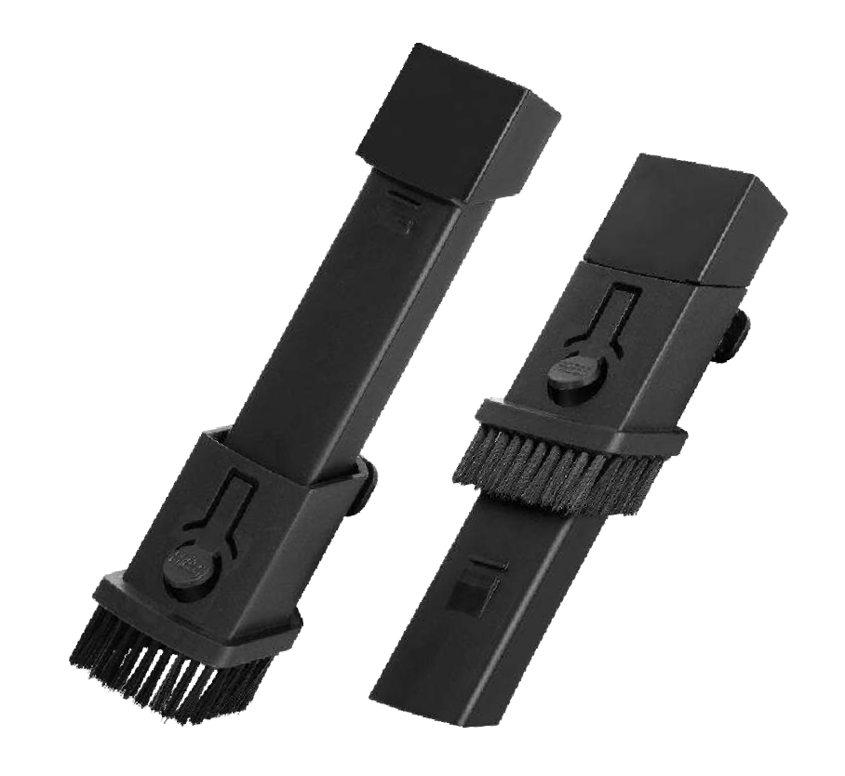
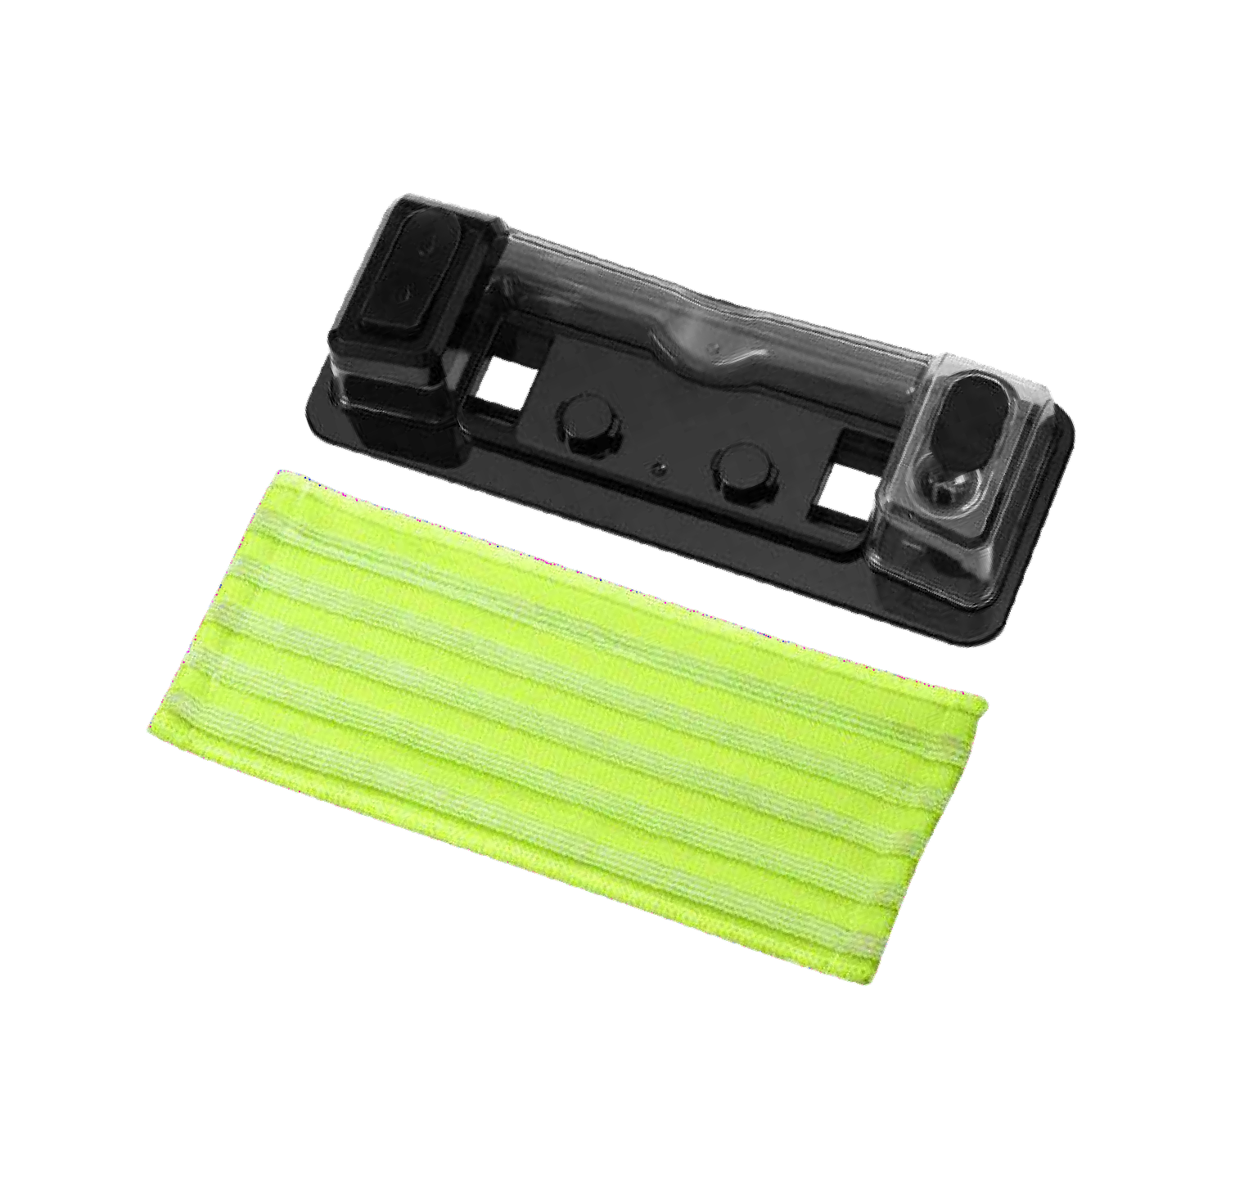
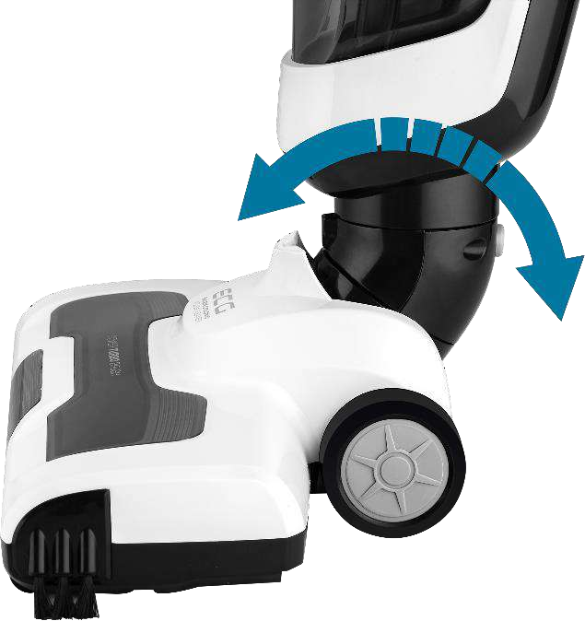
VT 4420 3in1 Simon
14,8 V Li-ion 2200 mAh akku
Motoros kefe LED fényekkel
Zsákmentes levehető pordoboz
600 ml
75 W telj. motor
2 sebesség
3.5 kPa szívóerő
zajszínt: ≤80 dB
Üzemidő max. 20 min (nagy sebesség) / max. 40 min (alacsony sebesség)
Töltési idő : 4 - 4.5 óra
Praktikus fogó a könnyű tárolhatóságért
MOP funKCIÓ, vizes MOP keménypadlóhoz
200 ml víztartály

Slide 22
VT 4520 2in1 Bruno
18,5 V Li-ion 2200 mAh akku
Motoros kefe LED fényekkel
2 sebesség
zajszint: ≤80 dB
üzemidő: max. 20 min (magas sebesség)
max. 45 min (alacsony sebesség)

Slide 23
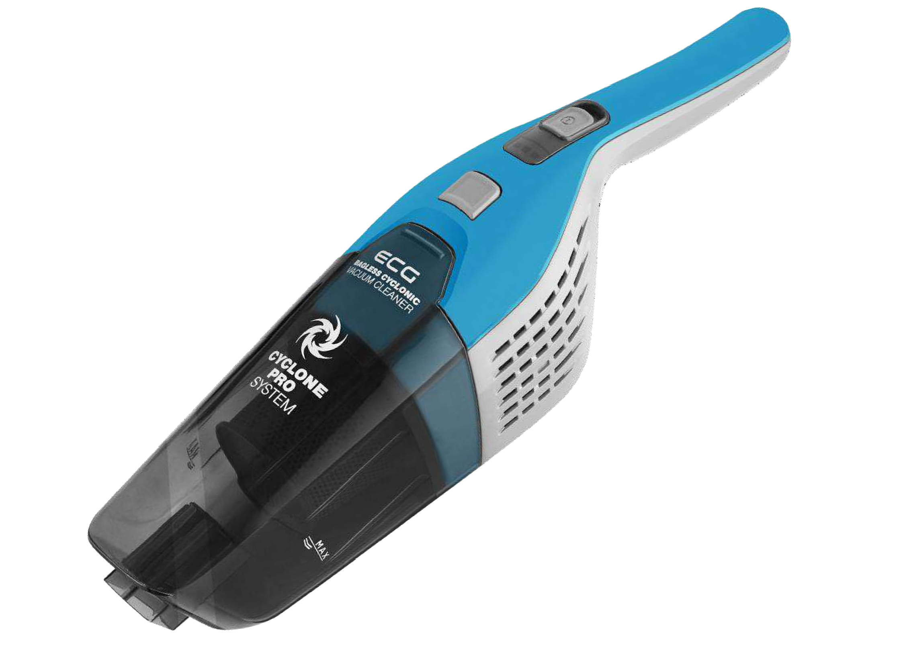
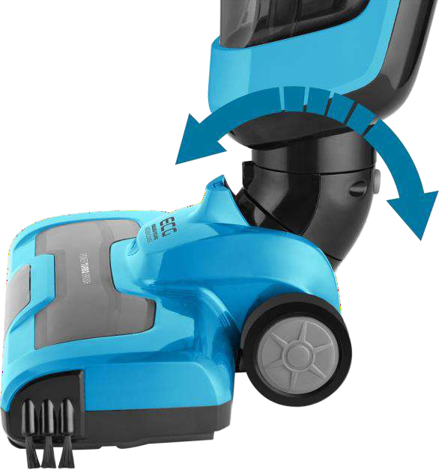
VT 4520 2in1 Bruno
18,5 V Li-ion 2200 mAh akku
Motoros kefe LED fényekkel
Zsákmenetes levehető pordobozzal
600 ml portartály
90 W telj. motor
2 sebesség
4.0 kPa szívóerő
zajszínt: ≤80 dB
Üzemidő: max. 20 min (magas sebesség)
max. 45 min (alacsony seb)
töltés : 4 - 4.5 óra

Slide 24
VT 4620 3in1 Hugo
22,2 V Li-ion 2200 mAh akku
Motoros kefe LED fényekkel
2 sebesség
zajszínt: ≤80 dB
Üzemidő: max. 25 min (magas sebesség)
max. 50 min (alacsony sebesség)
MOP funkció, vizes MOP keménypadlóhoz
200 ml víztartály

Slide 25
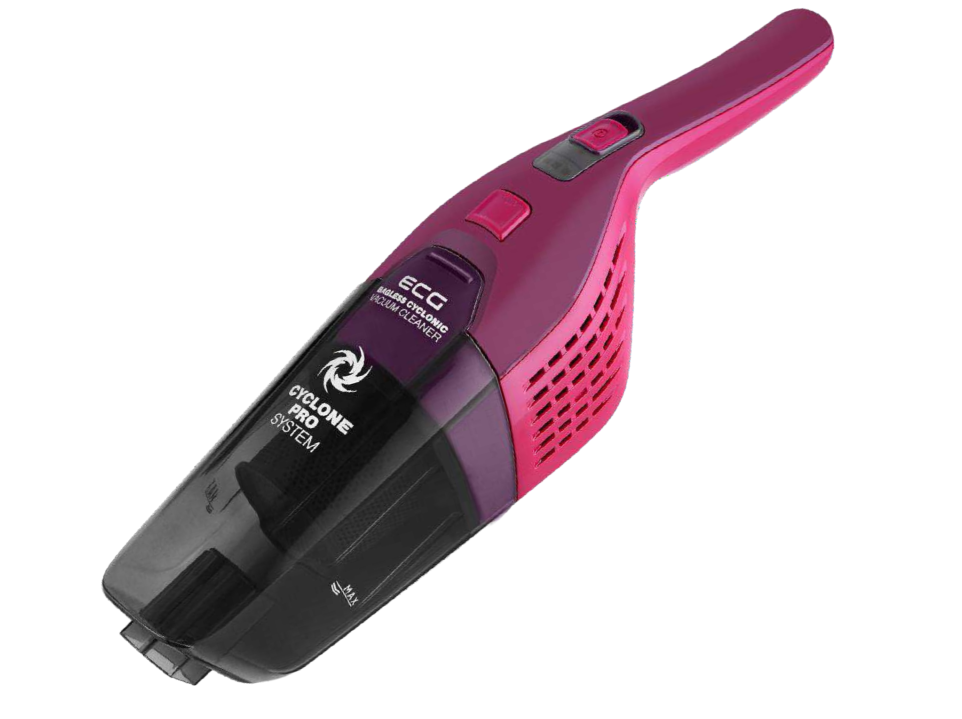
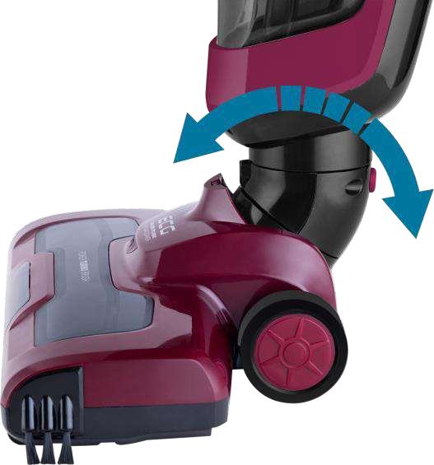
VT 4620 3in1 Hugo
22,2 V Li-ion 2200 mAh akku
Motoros kefe LED fényekkel
Zsákmentes , levehető pordoboz
600 ml portároló
100 W motor telj.
2 sebesség
4.5 kPa szívóerő
zajszínt: ≤80 dB
Üzemidő: max. 25 min (magas seb.) / max. 50 min
(alacsony seb)
töltés : 4 - 4.5 óra
MOP, vizes MOP keménypadlóhoz
200 ml víztartály

Slide 26
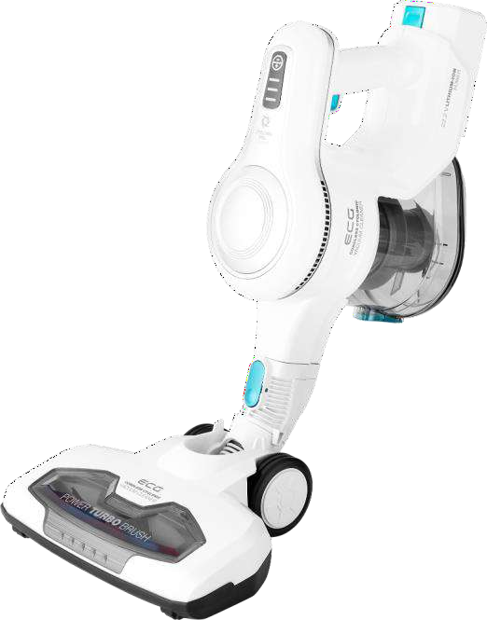
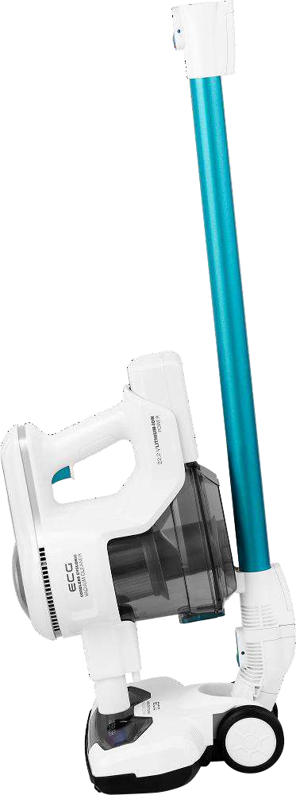
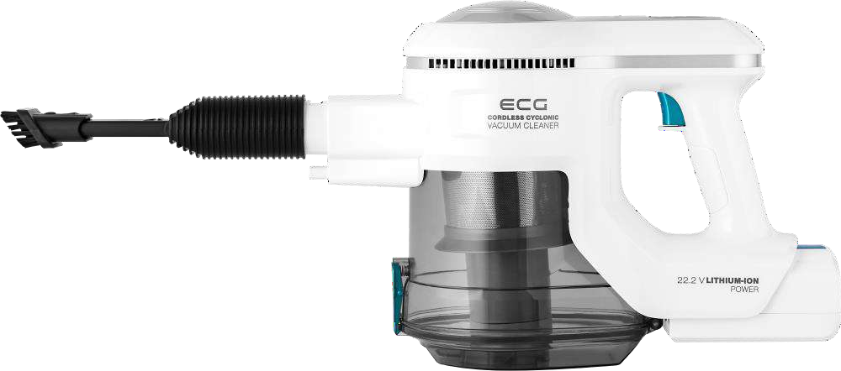
VT 3620 2in1 Jean
22,2 V Li-ion 2200 mAh akku
Motoros kefe LED fényekkel
1.2 L portároló
130 W motor telj
2 sebesség

Slide 27
VT 3620 2in1 Jean
22,2 V Li-ion 2200 mAh akku
Motoros kefe LED fényekkel
Kivehető , cserélhető spirálkefe / puhakefe
Zsákmentes
1.2 L portartály
130 W motor telj
2 sebesség
6.0 - 10.0 kPa szívóerő
Üzemidő: max. 24 min (magas sebesség) / max. 40 min (alacsony sebesség)
töltés : 5 óra
Motorszűrő szivacs/ belső mosható szűrő
Parkoló álló pozíció / falon tárolás

Slide 28
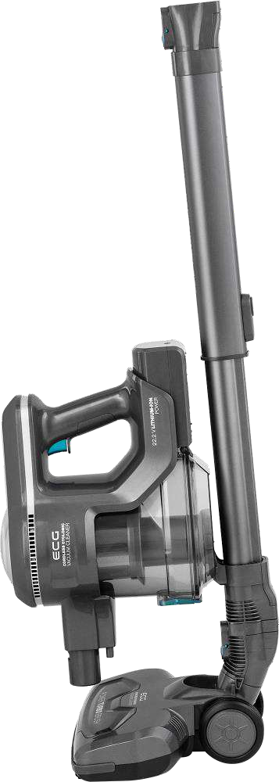
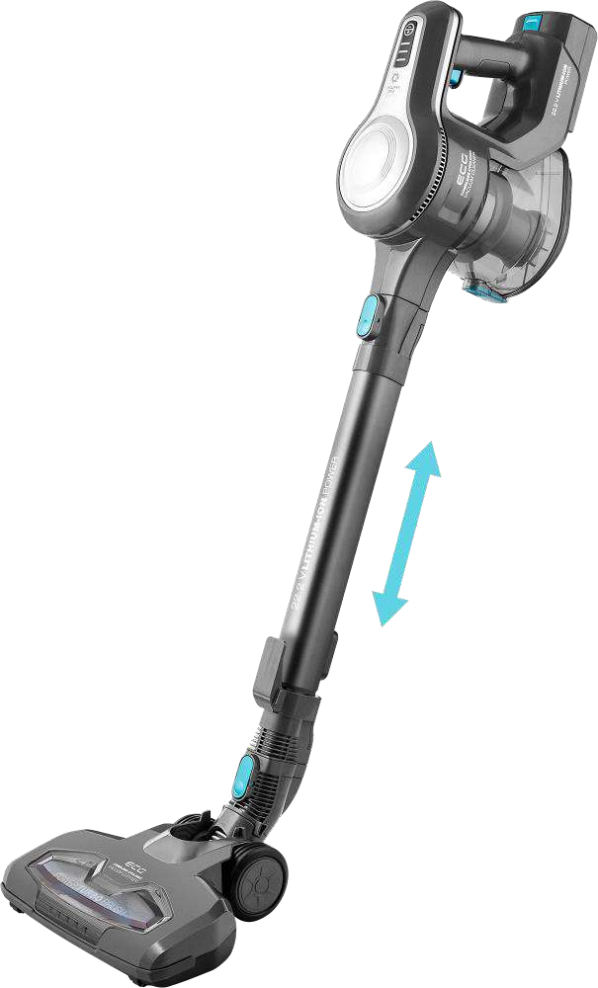
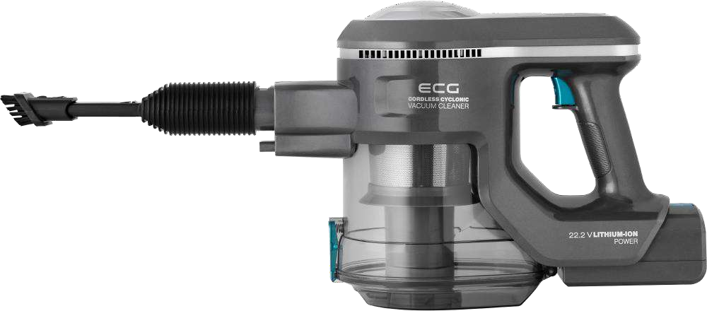
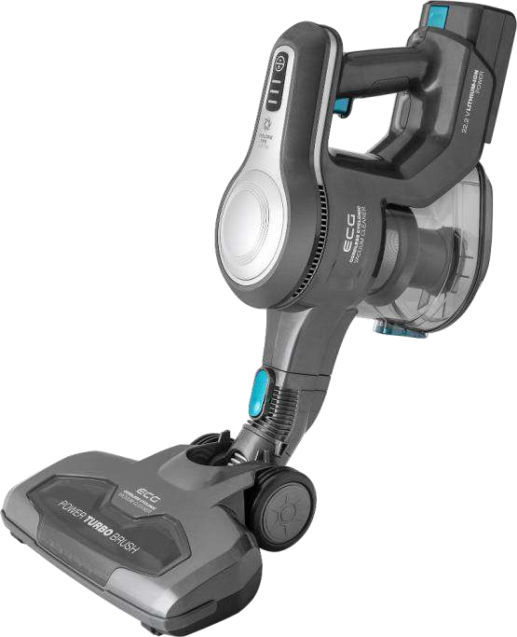
VT 3630 2in1 Alan
22,2 V Li-ion 2200 mAh akku
Motoros kefe LED fényekkel
1.2 L portároló
130 W motor telj.
2 sebesség

Slide 29
VT 3630 2in1 Alan
cyclone technológia
22,2 V Li-ion 2200 mAh akku
Motoros kefe LED fényekkel
Cserélhető sprirálkefe / puhakefe
Tisztító kefe,kiegészítő spirál kefe
Kompakt motoros Mini-turbo kefe
Kiegészítő alu cső
Zsákmenetes
1.2 L portartály
130 W motor telj
2 sebesség
6.0 - 10.0 kPa szívóerő
Üzemidő: max. 24 min (magas sebesség) / max. 40 min (alacsony sebesség)
töltés: 5 óra
Motorszűrő szivacs/ belső mosható szűrő
Parkoló álló pozíció / falon tárolás

Slide 30
LÉGTISZTÍTÓ AP 1 COMPACT PEARL
9-14 m2 SZOBAMÉRET
120 m3/h CADR TISZTÍTÓ ERŐ
AUTO/ ÉJSZAKAI MÓD/ IDŐZÍTŐ FUNKCIÓ
LEVEGŐ MINŐSÉG SZENZOR
3 SEBESSÉG
AIR MINŐSÉG JELZÉS

Slide 31
AP 1 COMPACT PEARL
9-14 m2 SZOBAMÉRET
120 m3/h CADR TISZTÍTÓ ERŐ
LEVEGŐ MINŐSÉG SZENZOR
3IN1 SZŰRŐ: ELŐ-SZŰRŐ / HEPA SZŰRŐ / ACTIV SZÉN
3 SZŰRÉSI SZINT
IONIZÁLÁS / AROMA TERÁPIA FUNKCIÓ
AUTO/ NIGHT MÓD/ IDŐZÍTŐ FUNKCIÓ
LEVEGŐ MINŐSÉG JELZÉS
SZŰRŐCSERE JELZÉS
WIFI KONTROLL - APP
3 SEBESSÉG
25-55 dB ZAJSZINT
AC motor
30 W TELJ.

Slide 32
AP 1 COMPACT PEARL

Slide 33
LÉGTISZTÍTÓ
AP 3 PURE COMFORT
SMART LÉGTISZTÍTÓ
25-43 m2 SZOBAMÉRET
360 m3/h CADR TISZTÍTÓ ERŐ
LEVEGŐ MINŐSÉG SZENZOR
UVC LÁMPA 253,7nm
HIDEG KATÓD ULTRAVIOLA LÁMPA

Slide 34
AP 3 PURE COMFORT
25-43 m2 SZOBAMÉRET
360 m3/h CADR TISZTÍTÓ ERŐ
HIDEG KATÓD ULTRAVIOLA LÁMPA 253,7nm
LEVEGŐ MINŐSÉG SZENZOR
5 SZŰRÉSI SZINT
ELŐSZŰRÉS / KÉK ANTIBAKTERIÁLIS PAMUT / HEPA SZŰRŐ /
AKTÍV SZÉN+ZEOLITE / HIDEG KATALIZÁLÁS
IONIZÁLÁS - NEGATÍV ION TERMELÉS
LEVEGŐ MINŐSÉG JELZÉS LED
SZŰRŐCSERE JELZÉS
WIFI KONTROLL - APP
AUTO / ÉJSZAKAI MÓD / IDŐZÍTŐ FUNKCIÓ
4 SEBESSÉG
25-60 dB ZAJSZINT
TÁVIRÁNYÍTÓ
DC motor
33 W TELJ

Slide 35
AP 3 PURE COMFORT

Slide 36
Slow cooker
PH 5510 Slow Rider

Slide 37
PH 6530 Slow Master

Slide 38
Stand mixer
FORZA 6600 Metallo Nero

Slide 39
2023
ELŐKÉSZÜLETBEN

Slide 40
LÉGHŰTŐ
Mist R Fan
KÖDFUNKCIÓ 2,5 l víztartály
Ventilátor és köd funkció külön is működhet
ionizálás
3 sebesség
9 órás időzítés
LED kijelző
távirányítás
180° légmozgás cirkuláció
Vízhiány jelzés
90 W telj.
4 kerék a mozgatáshoz
28,5 cm ventilátor lapát méret

Slide 41
AF 8300 Dual Fry
8,3 L ( 5,20 + 3,10 l )
Twin tartály
Külön hőmérséklet beállítás/ programozás
Digitális kontrollpanel
LED kijelző
Betekintő ablak
2700 W telj.

Slide 42
AF 5500 Crunchy
5,5 L
Hőm./idő/program kontroll
Digitális kontrol panel
LED kijelző
1350 W telj.

Slide 43
kontakt grill
FORZA 5000 Master
2000 W
Mosogatógépben
mosható lapok
2 kontroll gomb
Előre programozás
smart grill
LCD kijelzés
180° kinyitható
olaj lefolyó
prémium kivitel
waffles kiegészítő

Slide 44
FORZA 3000 Smart
Okos funkciók
Levehető lapok
Mágneses zár
Display, időzítő
Beállítható pozíció

Slide 45
FORZA 8000 Pour over Nero
Rozsdamantes acél fekete
Precíz hőmérséklet beállítás
LED kijelző és kontroll panel
Melegen tartó funkció
Auto kikapcsolás
1,0 L
1000-1200 W telj.

Slide 46
FORZA 5000 Pour over Nero
0,8 L
1000-1200 W TELJ.

Slide 47
19L BASIC MW
20L MW
23L MW
25L MW
20L MW RETRO EDITION

Slide 48
19 L
700 W
245mm üveg forgótányér

Slide 49
20 L
700 W
255mm üveg forgótányér

Slide 50
20 L
700 W
255mm üveg forgótányér

Slide 51
rozsdamentes
20 L
700 W
255mm üveg forgótányér
rozsdamenetes
20 L
Grill
700/1000 W
255mm üveg forgótányér

Slide 52
Fekete üveg
20 L
Digitális
8 program
800 W
255mm üveg forgótányér

Slide 53
23 L
Grill
DigitÁLIS
8 program
700/1000 W
270mm üveg forgótányér

Slide 54
25 L
Grill
Digitális
8 program
900/1000 W
288 mm üveg forgótányér

Slide 55
Elektromos sütő
Szállítható minisütő
Elektromos sütő főzőlappal
Szállítható mini Air-fryer
Elektromos sütő indukciós lappal

Slide 56
New line electric ovens
Model withouth hobs
Black design
28 liters inner volume
3 control knobs

Slide 57
New line electric ovens
models with hobs
Double cooking hobs
Black design
38 liters inner volume
4 control knobs
Triple cooking hobs
Black design
38 liters inner volume
4 control knobs

Slide 58
New line electric ovens
model with induction cooking top
Induction cooking top
Double ceramic hobs
Black design
38 liters inner volume
4 control knobs

Slide 59
New line electric ovens
Portable models withouth hobs
Black design
15 liters inner volume
3 control knobs
Dark grey design
15 liters inner volume
3 control knobs

Slide 60
Szállítható Air-fryer
Rozsdamentes
21 L
Air-fryer
Manuális beállítás
rozsdamentes
21 L
Air-fryer
érintőpanel
Digitális

Slide 61
TERVEZET
400W - 800W
ROZSDAMENETES / FEKETE / FEHÉR
EGYFAJTA ZÁRRENDSZER

Slide 66
HERITAGE SERIES

Slide 68
Konyhai szett több színben

Slide 69
Új csomagolás – TERVEZÉS ALATT

Slide 70
tervezés alatt az új csomagolások

Slide 71
SPECIAL PRODUCTS COLLECTIONS
NEW STYLE OF PACKAGING
DESIGN

